Slide 1
分布式服务框架
dubbo技术框架讲解
孙勤波
2016年4月17日

Slide 2
CONTENTS
概念,服务设计原则
Dubbo功能介绍
Dubbo技术整合
进度及完成情况

Slide 3
分布式定义介绍
分布式系统中，一组独立的计算机展现给用户的是一个统一的整体，就好像是一个系统似的。系统拥有多种通用的物理和逻辑资源，可以动态的分配任务，分散的物理和逻辑资源通过计算机网络实现信息交换
分布式是针对用户/终端来讲的，把Job送到地理上分散的sever(i.e. 网格类)上协同作业，然后合并计算结果。
集群是把很多的server捆绑串并，以infiniband实现高速内部互联网络，组成HPC. 从而支持多用户的并行计算。
参考：分布式系统 集群

Slide 4
SOA定义介绍
SOA面向服务的体系结构是一个组件模型，它将应用程序的不同功能单元（称为服务）通过这些服务之间定义良好的接口和契约联系起来。接口是采用中立的方式进行定义的，它应该独立于实现服务的硬件平台、操作系统和编程语言。这使得构建在各种各样的系统中的服务可以使用一种统一和通用的方式进行交互.
面向服务架构，它可以根据需求通过网络对松散耦合的粗粒度应用组件进行分布式部署、组合和使用。服务层是SOA的基础，可以直接被应用调用，从而有效控制系统中与软件代理交互的人为依赖性。
SOA是一种粗粒度、松耦合服务架构，服务之间通过简单、精确定义接口进行通讯，不涉及底层编程接口和通讯模型。SOA可以看作是B/S模型、XML（标准通用标记语言的子集）/Web Service技术之后的自然延伸。
SOA将能够帮助软件工程师们站在一个新的高度理解企业级架构中的各种组件的开发、部署形式，它将帮助企业系统架构者以更迅速、更可靠、更具重用性架构整个业务系统。较之以往，以SOA架构的系统能够更加从容地面对业务的急剧变化。
参考：SOA网络介绍 SOA

Slide 5
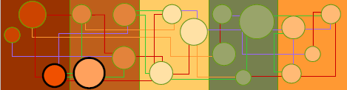


服务化设计原则
采用面向服务(SOA)的方式来组织我们的业务系统
硬链接的、紧耦合的应用
共享的、可重用的业务服务

Slide 6
服务化设计原则
模块分包原则
复用度 + 稳定度 + 抽象度
框架扩展原则
微核 + 插件 + 平等 + 一致
模型划分原则
服务域 + 实体域 + 会话域
组件协作原则
拦截 + 事件 + 共享 + 防御
接口分离原则
声明式API + 过程式SPI + 分离
功能演进原则
开闭 + 增量 + 高阶

Slide 7
服务化分层原则
Config
Proxy
Monitor
Registry
RPC
Cluster
Depend
Protocol
Serialize
Transport
Exchange
Remoting

Slide 8
为什么服务化
服务化更多的是一种业务驱动的架构思想
而不是技术性的
可以基于已有技术，也可以基于新技术来实现
业务驱动
业务发展快、需求快速上线
需要灵活组合已有功能
模块间耦合太紧
耦合方式：代码耦合，数据耦合，调用耦合
牵一发动全身
业务系统维护复杂

Slide 9
为什么服务化
提升业务建模效率
统一领域模型
规范依赖关系
划分问题边界
提升开发部署效率
降低代码干扰
减少合并冲突
加速项目编译
强契约逻辑复用
方便替换实现
提升线上集群效率
缩小集群规模，小规模增加机器收益最高
分离串行因素，使多数集群并行因子增大
垂直拆分应用，减少瓶颈资源竞争
功能降级，故障隔离

Slide 10
服务化的利弊
利
提升业务的灵敏性
降低失败需要付出的代价
标准的交互方式、屏蔽交互细节
提升可维护性
弊
对开发人员的要求提高
服务的思维、提高复用性
增加项目流程上的负担
服务接口的审批、安全审核、变更管理等

Slide 11
服务化的利弊
利
提升业务的灵敏性
降低失败需要付出的代价
标准的交互方式、屏蔽交互细节
提升可维护性
弊
对开发人员的要求提高
服务的思维、提高复用性
增加项目流程上的负担
服务接口的审批、安全审核、变更管理等

Slide 12
CONTENTS
概念,服务设计原则
Dubbo功能介绍
Dubbo技术整合
进度及完成情况

Slide 13
什么是dubbo
分布式服务框架
远程服务调用
Netty/Mina/Grizzly
RMI/Hessian/WebService
服务动态发现
Zookeeper/Redis
集群软负载均衡
Random/RoundRobin
集群失败容错
Failover/Failback
服务治理平台
依赖关系与关键路键
服务路由与动态配置
服务降级与资源劣化
权重调节与容量评估
服务授权与黑白名单
服务SLA与流程管理
服务测试与Mock
服务文档与负责人
……

Slide 14
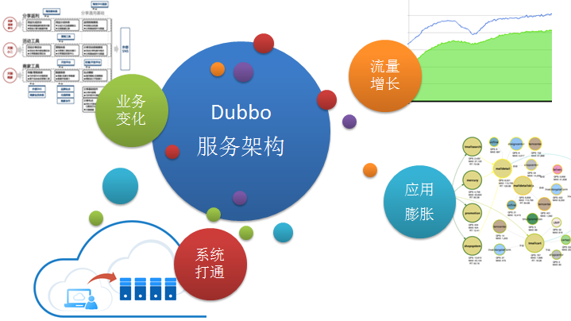
Dubbo擅长领域

Slide 15
Dubbo框架
长连接
Dubbo
Registry
短连接
2.启动时订阅服务地址
3.变更时推送服务地址列表
1.启动时注册服务地址
Dubbo Invoker
4.随机调用一个服务地址，失败重试另一地址
Dubbo Exporter
Service
Consumer
Service
Provider
5.后台定时采集服务调用次数和调用时间等信息
Dubbo
Monitor

Slide 16
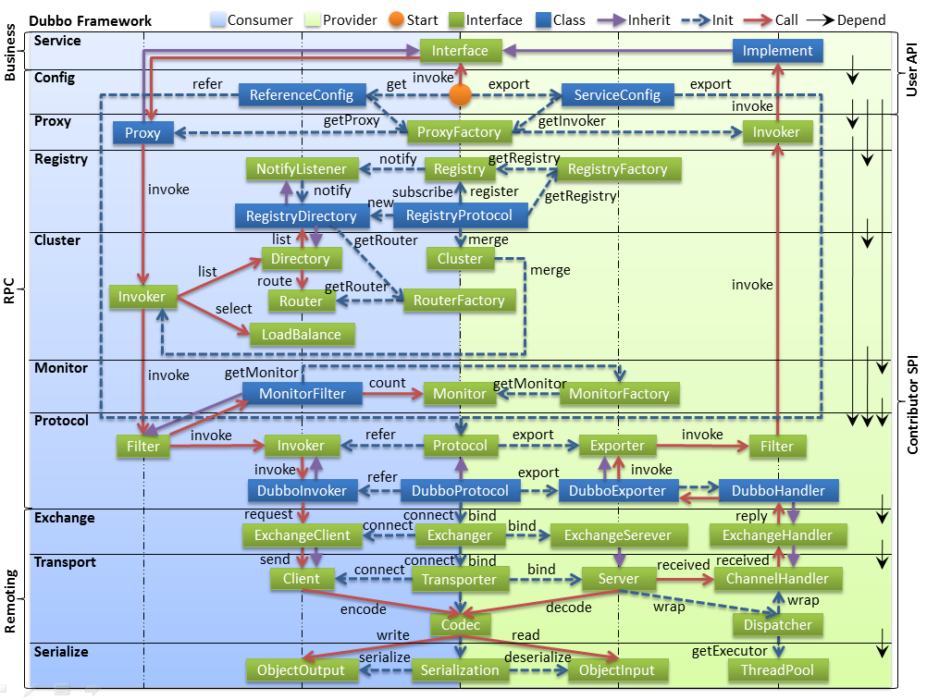
Dubbo框架

Slide 17
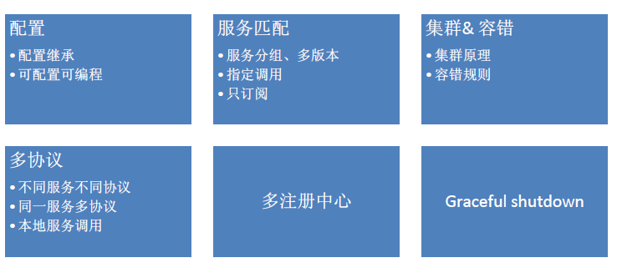
Dubbo基本功能

Slide 18



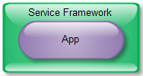
服务调用流程
Ip地址为192.168.1.2的机器提供了A服务
好的，A服务地址：192.168.1.2 ,
192.168.1.3
我要订阅A服务，把A服务的地址给我吧
谢谢，我会根据相应规则选择一台机器发起调用的。
Ip地址为192.168.1.3的机器提供了A服务
发起远程调用
服务提供者
服务消费者

Slide 19
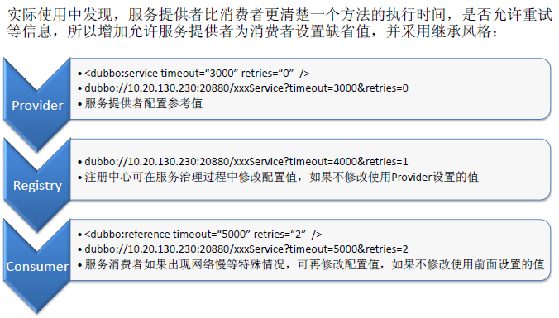
配置继承

Slide 20
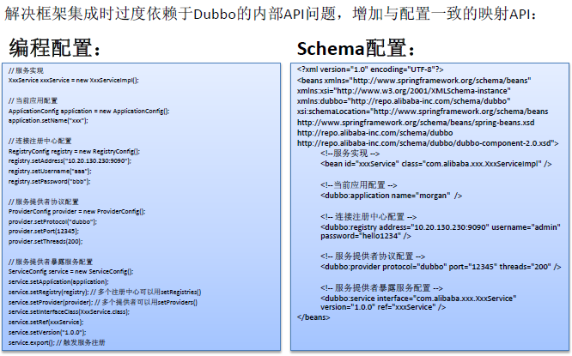
可编程配置 – 暴露服务

Slide 21
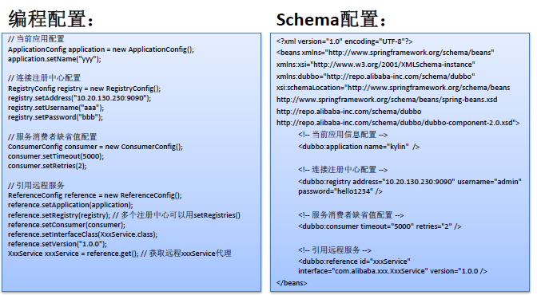
可编程配置 – 暴露服务

Slide 22
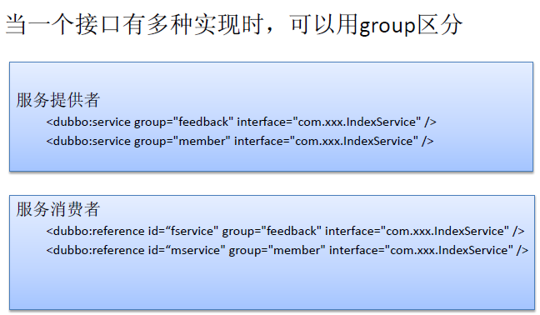
服务发现-服务分组
服务发现配置属性：interface，version，group

Slide 23
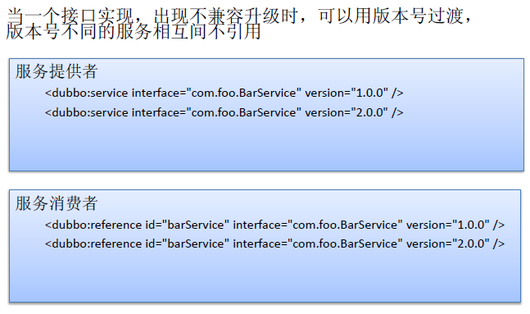
服务发现-服务分组
服务发现配置属性：interface，version，group

Slide 24
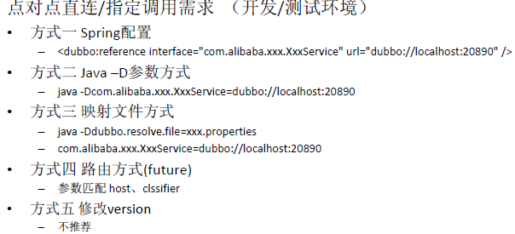
指定调用

Slide 25
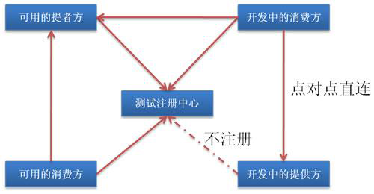
只订阅
共用注册中心，开发人员机器上的服务提供者被误调，影响其他开发人员（开发、测试环境）
<dubbo:registry register="false" />

Slide 26
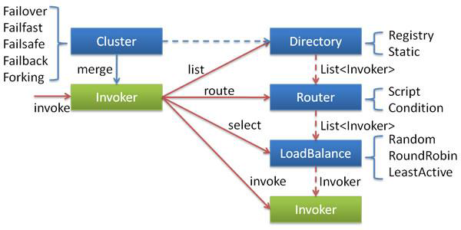
集群&容错

Slide 27
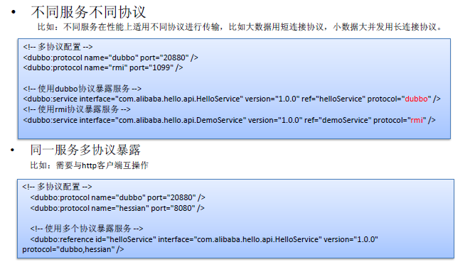
服务多协议

Slide 28
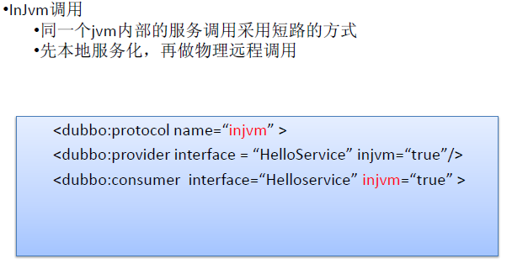
服务多协议

Slide 29
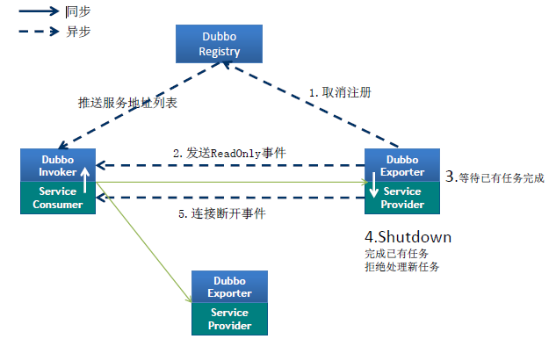
Graceful Shutdown

Slide 30
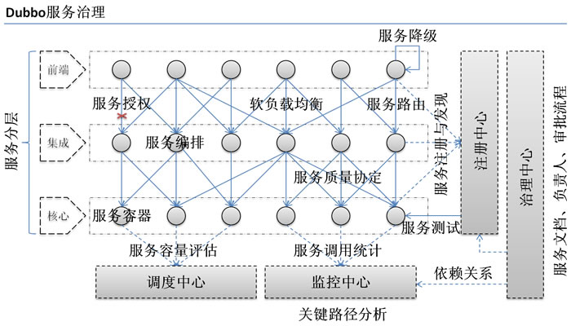
服务治理

Slide 31
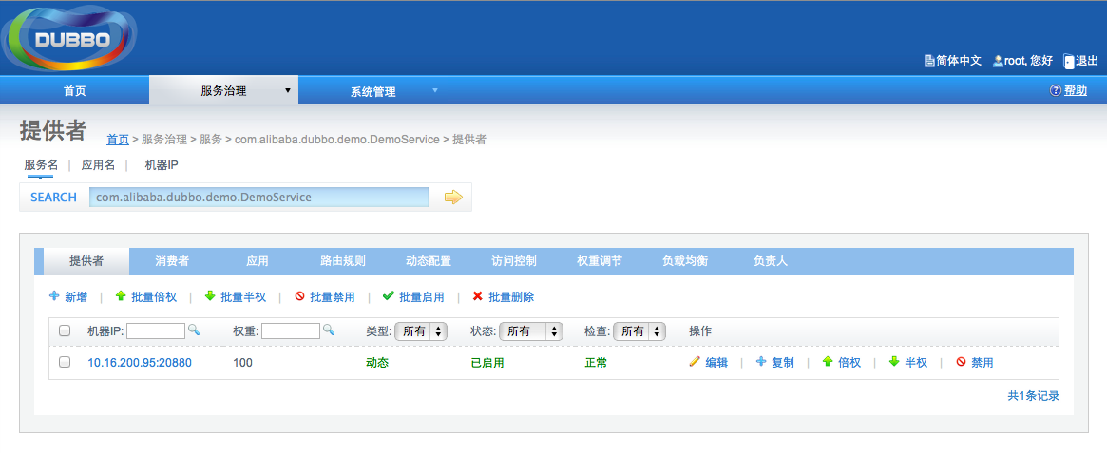
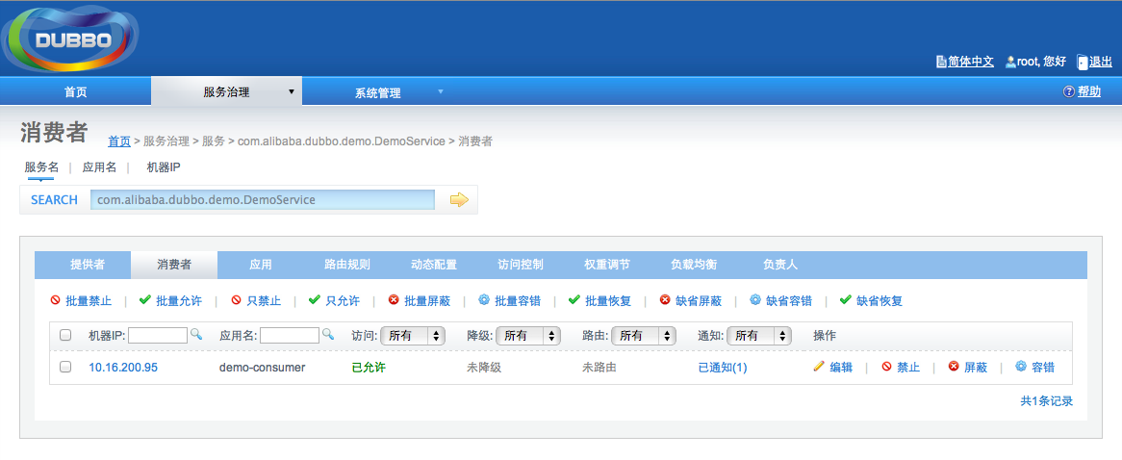
服务治理

Slide 32
服务监控
业务
应用
系统
系统监控
应用监控
业务监控
实时监控
日志采集
海量存储
计算平台
报警网关

Slide 33
CONTENTS
概念,服务设计原则
Dubbo功能介绍
Dubbo技术整合
进度及完成情况

Slide 34
演示demo
Demo工程地址：svn地址
dubbo-admin http://192.168.0.198:9000 root/root
dubbo-monitor http://192.168.0.198:9002
zookeeper-web http://192.168.0.198:9000/zookeeper-web root/root
演示站点：
demo-web http://192.168.0.198:9000/demo-web
测试脚本
测试工具 ：http_load
测试例子参考：点击

Slide 35
CONTENTS
概念,服务设计原则
Dubbo功能介绍
Dubbo技术整合
进度及完成情况

Slide 36
研究内容及方法
1
参考官网
http://dubbo.io
https://github.com/alibaba/dubbo/tree/master/dubbo-demomo
参考官网demo
2
http://csvn.test.com/svn/dev1/projects/data/trunk/date-demo
http://svn.test.com/svn/new/architect/doc/东奥DubboX服务化框架
结合svn demo
3
结合内部文档
http://svn.test.com/svn/new/architect/doc/东奥DubboX服务化框架/dubbo-document
Notes:
http://dubbo.io/User+Guide-zh.htm#UserGuide-zh-%E9%85%8D%E7%BD%AE%E5%8F%82%E8%80%83%E6%89%8B%E5%86%8C dubbo 配置标签参考

Slide 37
实验创新及难度
1
2
3
4
业务调用监控
系统性能预警
系统调用报表
高级应用讲解
非dubbo框架调用监控
整体业务
标题
标题

Slide 38




进度安排及完成情况
2014.06
2014.10
2013.12
2015.03
2013.08
2013.10
标题数字等都可以通过点击和重新输入进行更改，顶部“开始”面板中可以对字体、字号、颜色、行距等进行修改。标题数字等都可以通过点击和重新输入进行更改，顶部“开始”面板中可以对字体、字号、颜色、行距等进行修改。

Slide 39
感谢聆听
THANK YOU FOR WATCHING

